Slide 1
Мои первые шаги к будущей профессии
Профориентационный
тренинг

Slide 2
Есть ли спрос на профессии данного направления на рынке труда?
Какими ПВК должен обладать человек, чтобы достичь успеха в выбранном виде деятельности?
Есть ли эти качества у меня или смогу ли я выработать их у себя?

Slide 3
объекты деятельности
Человек (дети и взрослые, ученики и студенты, клиенты и пациенты, покупатели и пассажиры, зрители, читатели, сотрудники)
Информация (тексты, формулы, схемы, коды, чертежи, иностранные языки, языки программирования)
Финансы (деньги, акции, фонды, лимиты, кредиты)
Техника (механизмы, станки, здания, конструкции, приборы, машины)

Slide 4
Виды деятельности
Управление (руководство чьей-то деятельностью)
Обслуживание (удовлетворение чьих-то потребностей)
Образование (воспитание и обучение, формирование личности)
Оздоровление (избавление от болезней и их предупреждение)
Творчество (создание оригинальных произведений искусства)
Производство (изготовление продукции)
Конструирование (проектирование деталей и объектов)
Исследование (научное изучение чего-либо или кого-либо)
Защита (охрана от враждебных действий)
Контроль (проверка и наблюдение)

Slide 5
Работа в команде
Продемонстрируйте, что вы –
команда
Чья башня выше
и надежнее?

Slide 6
Ярмарка вакансий
менеджер по персоналу, библиотекарь, экономист, официант, машинист, технолог, режиссер, адвокат, токарь, хореограф, актер, аудитор, дизайнер, учитель, программист, пожарный.

Slide 7
человек | Информация, финансы | техника | искусство
Учитель-образование Адвокат -защита Менеджер по персоналу - управление Официант - обслуживание | Программист- творчество, конструирова-ние Библиотекарь–обслуживание Экономист- управление Аудитор- исследование | Технолог управление Машинист обслуживание, производство Пожарный- защита Токарь- производство | Дизайнер конструирова-ние Актер- творчество Режиссер- управление Хореограф -образование

Slide 8
АДВОКАТ
Впервые они появились в Древнем Риме
В древней Руси практически обходились без них
Закон запрещает им заниматься предпринимательской и иной деятельностью, кроме общественной, творческой, научной и преподавательской.
Хороший … сумеет так заточить свои мысли, что способен разрубить ими любые обвинения.

Slide 9
ЭКОНОМИСТ
МЭНИСОТОК
занимается изучением объективных экономических законов развития общества и разрабатывает конкретные пути и методы достижения поставленных правительством страны целей.
Специалист по прикладной экономике работает в плановых, финансовых и статистических органах, на предприятиях, в учреждениях и организациях
решает задачи, связанные с планированием, организацией и анализом хозяйственной деятельности предприятий и учреждений. В ходе этой работы экономист проверяет оформление отчетности по отдельным видам бухучета, планированию, материально-техническому снабжению, сбыту, материальным и трудовым затратам.

Slide 10
МАШИНИСТ

Slide 11
АРХИТЕКТОР
проводит исследования, связанные с проектным решением
осуществляет авторский надзор за строительством
работает в проектных институтах и на предприятиях стройиндустрии
разрабатывает проекты реставрации архитектурных памятников, интерьеров зданий и отдельных помещений
разрабатывает и проектирует города, районы, площади, жилые и промышленные здания, сооружения и другие объекты

Slide 12
Для выбранных профессий подберите профессионально важные качества по плану:
Мышление
Склонности
Способности
Внимание
Память

Slide 13
АДВОКАТ
Профессионально важные качества
Словесно-логическое мышление
Склонность к работе с людьми и информацией
Коммуникабельность, грамотная четкая логичная устная и письменная речь, умение убеждать, доказывать, выступать публично
Внимание
Хорошая память

Slide 14
ЭКОНОМИСТ
Профессионально важные качества
Словесно-логическое и абстрактно-символическое мышление.
Склонность к работе с информацией, планово-экономической деятельности
Аналитические способности, эмоциональная устойчивость
Объем и концентрация внимания
Оперативная память

Slide 15
МАШИНИСТ
Профессионально важные качества
Предметно-действенное мышление
Склонность к работе с техникой
Способность быстро принимать решения, хорошая реакция, глазомер, физическая выносливость.
Концентрация внимания
Оперативная и зрительная память

Slide 16
АРХИТЕКТОР
Профессионально важные качества
Наглядно-образное, креативное мышление
Склонности к эстетическим видам деятельности и работе с информацией
Аналитические способности, глазомер, пространственное воображение
Концентрация внимания
Зрительная память

Slide 17
Объект труда - ИНФОРМАЦИЯ
Пользуясь справочной литературой подготовить информацию о том, где можно в Челябинской области получить профессиональное образование по профессиям
воспитатель
инженер-конструктор
журналист

Slide 18
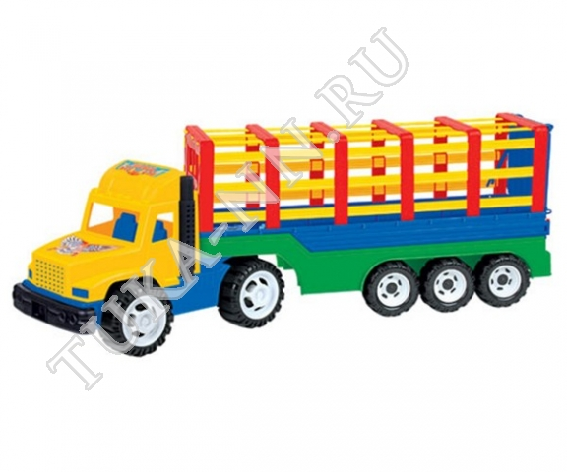
Объект труда - ТЕХНИКА
собрать модель машины

Slide 19
Объект труда - ИСКУССТВО
оформить на манекене прическу, дополнив ее аксессуарами в соответствии с ее назначением (праздничная, повседневная, свадебная и т.п.)

Slide 20
Объект труда - человек
девочки | мальчики
Соня Катя Милена Джамиля Вика Екатерина | Сеня Николай Саша Петя Ильмир Данил Ваня
Зав. детсадом: Можаева Флюра Исмаиловна
Пом. воспитателя: Симонова Вера Ивановна
Повар: Кузякина Евдокия Андреевна

Slide 21
профессия | Среднее профобразование | Высшее профобразование
Воспитатель | Педагогические колледжи в Златоусте, Челябинске, Магнитогорске | Челябинский государственный педагогический университет
Инженер-конструктор | Любой технический колледж или техникум | ЮУрГУ, МГТУ
Журналист | Любой гуманитарный колледж или техникум | ЮУрГУ, ЧелГУ, МаГУ

Slide 22
ПАРИКМАХЕР-СТИЛИСТ
Высших учебных заведений, которые можно было бы окончить специалистом по данной профессии , в Челябинске нет, хотя некоторые вузы (например, РБИУ, ТКС ЮурГУ ) готовят специалистов в этой области
Среднее профессиональное образование по этой профессии можно получить в ЗлатИКе (ХТП) и колледже «Комитент», в Челябинском технологическом колледже и др.

Slide 23
Проявляя свои творческие способности нужно создать образ, который непосредственно связан с профессиональной деятельностью той сферы, объектом которой является
человек
информация и финансы
художественный образ
техника

Slide 24
Есть ли спрос на профессии данного направления на рынке труда?
Какими ПВК должен обладать человек, чтобы достичь успеха в выбранном виде деятельности?
Есть ли эти качества у меня или смогу ли я выработать их у себя?

Slide 25
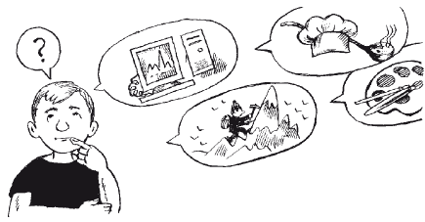
Мы задумались о…

